Slide 1
Dzień kobiet we Włoszech
La festa della donna in Italia
mgr Adriana Loiodice, mgr Rosalba Satalino

Slide 2
La mimosa

Slide 3
La torta mimosa

Slide 4
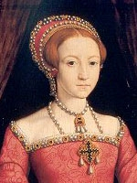
Włoskie kobiety i Historia
Chrisine de Pizan
Urodziła się w Wenecji w 1362 roku, jest znana jako pierwsza w Europie zawodowa pisarka (pisarka, krytyczka literacka i retoryczka). Poeta i filozof, napisała kilkadziesiąt książek (41 publikacji), wśród których najważniejsza jest: „Księga o Mieście Kobiet”. To dzieło napisane w ciągu kilku miesięcy między 1404 i 1405 r., w którym zajmuje stanowisko przeciwko mizoginii.

Slide 5
Artemisia Gentileschi
Urodziła się w Rzymie w 1593 r.
Córka malarza fresków Orazia Gentileschiego, wywodzącego się ze szkoły Caravaggia. Malowała w pracowni ojca, wykazując znacznie większy talent niż jej bracia. Została zgwałcona przez Agostino Tassiego i mimo jego woli poślubienia jej, podała go do sądu. Podczas procesu była poddawana torturom, dlatego stała się symbolem buntu przeciwko władzy męskiej.

Slide 6
Maria Montesssori
Urodzona w Chiaravalle w prowincji Ankona w 1870 roku, Maria Montessori, pedagog, filozof, naukowiec, wychowawca, dzięki swoim traktacie o sposobie pedagogiki naukowej zrewolucjonizowała świat edukacji i nauczania. Przez całe swoje życie bardzo się angażowała w wyzwolenie, obronę i uznanie godności dziecka. Została twórczynią systemu wychowania dzieci zwanego metodą Montessori, metody, która obecnie stosowana jest w szkołach na całym świecie.

Slide 7
Rita
Levi-Montalcini
Urodziła się w Turynie w 1909 r., jest znanym neurologiem. W wieku dwudziestu lat rozpoczęła badania dotyczące układu nerwowego, które następnie doprowadziły do identyfikacji czynnika wzrostu włókien nerwowych NGF. Za to odkrycie w 1986 roku zdobyła Nagrodę Nobla w dziedzinie medycyny.
Była pierwszą kobietą, która została dopuszczona do Papieskiej Akademii Nauk.

Slide 8
Oriana Fallaci
Włoska dziennikarka i pisarka, autorka szeroko rozpowszechnionych wywiadów, jedna z najbardziej znanych dziennikarek XX wieku. Od 1967 pracowała jako korespondentka wojenna w Wietnamie, następnie w wojnie pakistańsko-indyjskiej, na Bliskim Wschodzie i w Południowej Afryce. Pisała dla wielu znanych gazet. Przeprowadziła wywiady ze znaczącymi osobami w historii, jak np. Kissinger, Golda Meir, Chomeini, Kadafi.

Slide 9
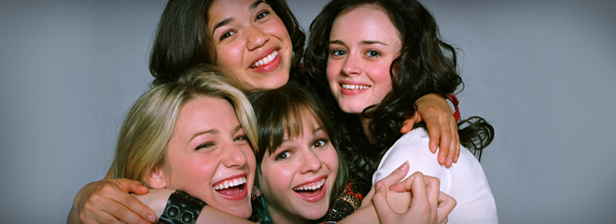
Dziękujemy za uwagę
i
Buona festa della donna a tutte!

